Slide 1
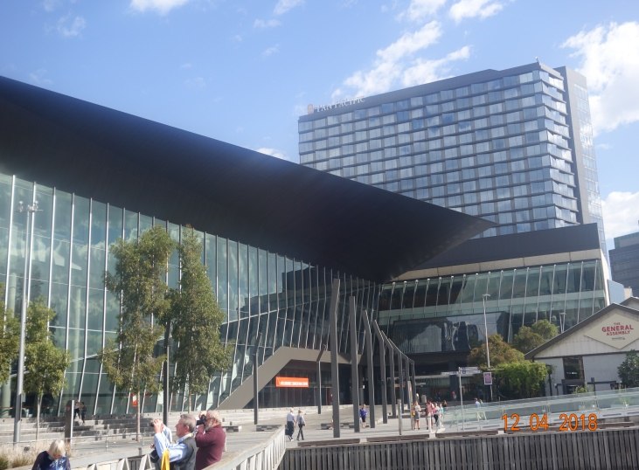
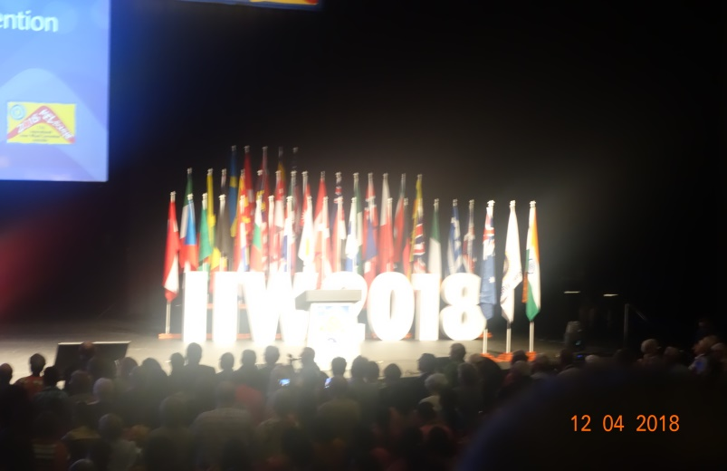
CONVENTION I MELBOURNE 11 – 14 APRIL 2018
Elisabet Jensen
Elisabet Jensen
Elisabet Jensen
Elisabet Jensen
Foton från Convention
Foton från Convention
Foton från Convention
Foton från Convention
i Melbourne 2018
i Melbourne 2018
i Melbourne 2018
i Melbourne 2018

Slide 2
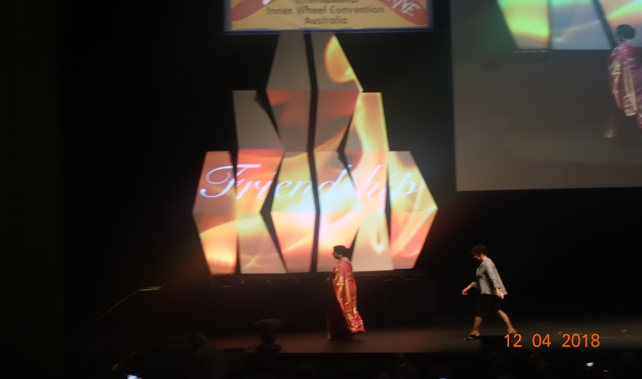
Kapila Guptas linjetal den 11 april
Skillnaden mellan ”leader” och ”manager”
”Leader” : långsiktighet, möjligheter, övertygande, övertygelse, vision, inspiration, återskapa Inner Wheel, förändra där du befinner dig
”Manager” :
förvaltning, administration, ordergivning

Slide 3
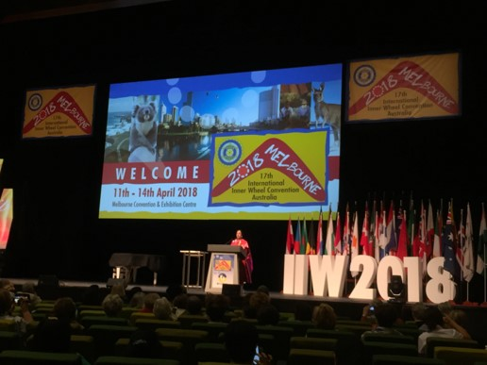
Kapila Guptas Vision:
Mindre administration
Skapa nya klubbar – attraktiva för moderna kvinnor
Tänka nytt
Kommunicera och använda nya medier
Anpassa de nationella stadgarna till varje lands behov
Ställ frågan: Vad är fel? Hitta lösningen
Ledaren ska återskapa och förändra

Slide 4
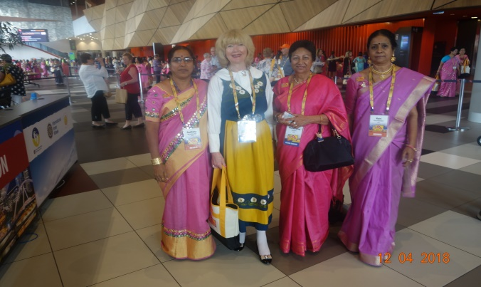
Symposium – tre talare
Synergy in Inner Wheel: Together We Make a Difference
Vår identitet, viktigt vad vi gör, vilka vi är Varumärket Inner Wheel: Namnet, Loggan, Framtiden
Inspirerande ledare: Modig, Förnyande, Aktiv, Anpassa bye-laws

Slide 5
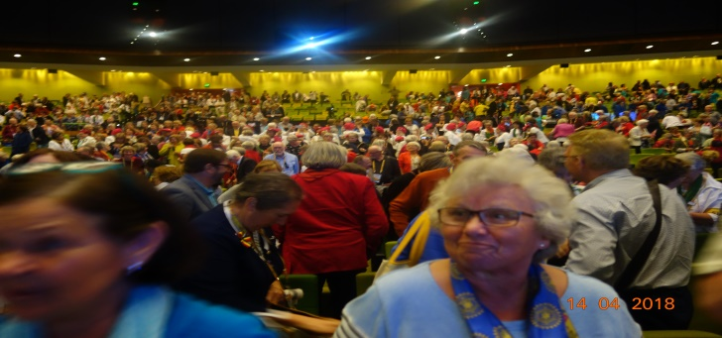
Building Bridges for a Global Community
Att vara kvinna: hårt arbete, könsdiskriminering i undervisning, uppmuntra flickor till utbildning och yrkesutövning
Uppmuntra en vilja att hjälpa och stödja
Framtidens röst - effektiv kommunikation
Live Green – Think Green- Love Green
Recycla, återanvänd, naturen behöver dig, vatten är jordens blod, bevara våra grönområden, bidra till renare luft

Slide 6
Restructure and Streamline the Triennial Convention
Bevara principerna, reglerna hjälper, titta på framgångar, varför gick du med, var modern, elektronisk röstning
Förslag på upplägg av Convention
Tisdagen 12:00 – onsdagen Motioner och ”Business Sessions
Torsdagen f.m. Symposium
Torsdagen e.m. Öppningsceremonin
Fredagen f.m. – e.m. ”Workshops”, diskussioner,
seminarier, föreläsningar
Fredagen kvällen Galamiddag
Lördagen Avslutningsceremonin

Slide 7
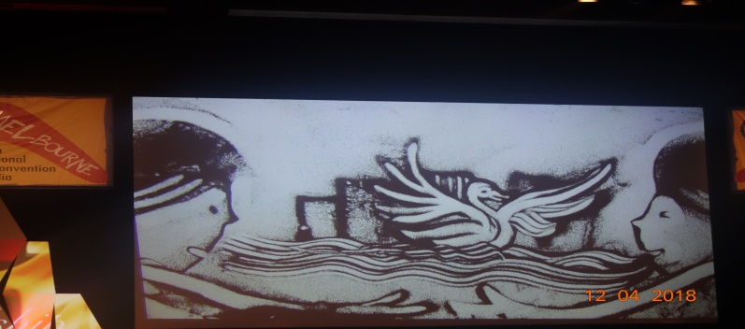
Women are not only Brides
Fyra unga kvinnor berättade varför de är medlemmar och hur de ser att organisationen kan vara ett verktyg att påverka
Rosita Yordanova, Bulgarien: Inner Wheel -Vänskap utan gränser, delta överallt i världen, röst i FN
Adaora Nwanda, Nigeria: Förändra dig själv så som du vill att världen ska förändras. FGM – genom påverkan i hembyn förändrades bruket inom ett år. Empati och effektiv kommunikation

Slide 8
Women are not only Brides
Sandhya Bhat, Indien: Mitt läkaryrke – ett verktyg att använda i service, en möjlighet att hjälpa och delta i hjälparbete
Ayushri Pavel, Nepal: Löfte att bära arvet vidare, arbeta för organisationen, föra budskapet vidare

Slide 9
Resultatet av röstningen
Ja: Motionerna 1, 2, 4, 5, 6, 7, 8, amendments 10, 11, 12,
Nej: Motionerna 3, 9, 13, 14, 15, 16, 17 18, 20
Motion 19 drogs tillbaka

Slide 10
Motioner som antogs vid Convention 2018
Antalet hedersmedlemmar får inte överstiga fyra
Om VU i två distrikt är överens får medlem som önskar det byta klubb
För ny klubb behöver namnet inte motsvara Rotaryklubbens
Medlem som går till domstol utan att först ha försökt lösa problemet internt ska uteslutas
Klubbar får föreslå hedersmedlemmar

Slide 11
Motioner som antogs vid Convention 2018
Protokoll från IIWs styrelsemöte samt räkenskaper skickas till alla klubbar
Nationalrepresentant får inte samtidigt inneha funktion på klubb- eller distriktsnivå inte heller delta i distriktsarbete i land utan nationell styrelse
Uppdrag som nationalrepresentant behörig att bli Board Director

Slide 12
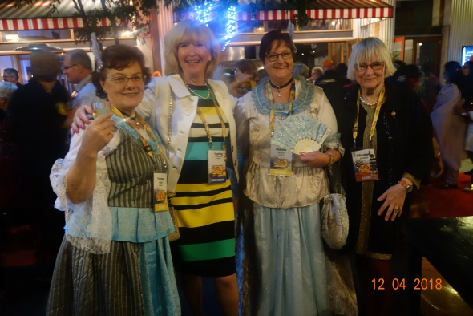
Vägen framåt för organisationen: Luisa Vinciguerra
Inner Wheels framtid är öppen
Vår vision är vad vi gör och kommer att göra
Framtiden har ett ”gammalt” hjärta
Tänk globalt – agera lokalt
Bevara tradition och introducera förnyelse/förändringar

Slide 13
Sammanfattning av rapporter från FN representanterna
Åldersdiskriminering är ett brott
Den 1:e oktober 2018 – Åldrandets dag
Våld är det effektivaste sättet att dominera kvinnor
14 miljoner flickor gifter sig före 18 år
Flickors utbildning eftersatt – investera i det – bästa sättet att utrota fattigdom
767 miljoner lever på mindre än 1.90 US dollar per dag
793 miljoner lider brist på mat

Slide 14
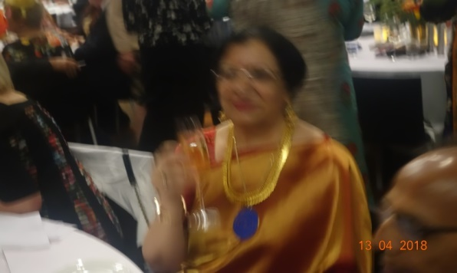
Interactive Talk Show
Deltagare Kapila Gupta och fem tidigare IIWP och BD
Ämnen som diskuterades:
Ändra sättet du tjänar mänskligheten
För att ha framgång behöver IW samarbeta med andra organisationer
Träningsprogram för ledare på alla nivåer
Uppmuntra kommunikation, använd teknologin
Förenta Nationerna och Inner Wheel
Genom att satsa på samma projekt blir det större påverkan

Slide 15
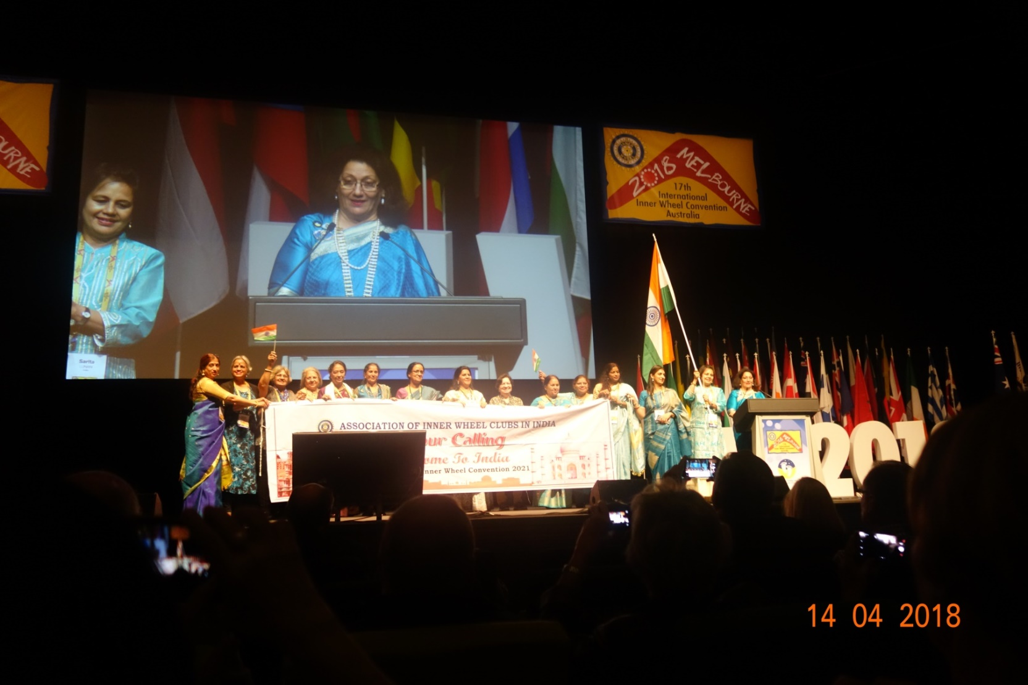
C
Convention 2021 i Jaipur, Indien– den rosa staden

Slide 16
Jaipur – den rosa staden – i Rajasthan, 3,1 millioner, grundad 1727 av Jai Singh II

Slide 17
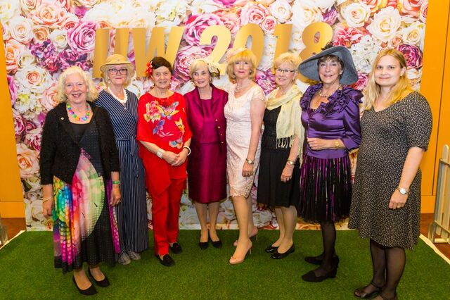
Några av de svenska deltagarna

